Slide 1
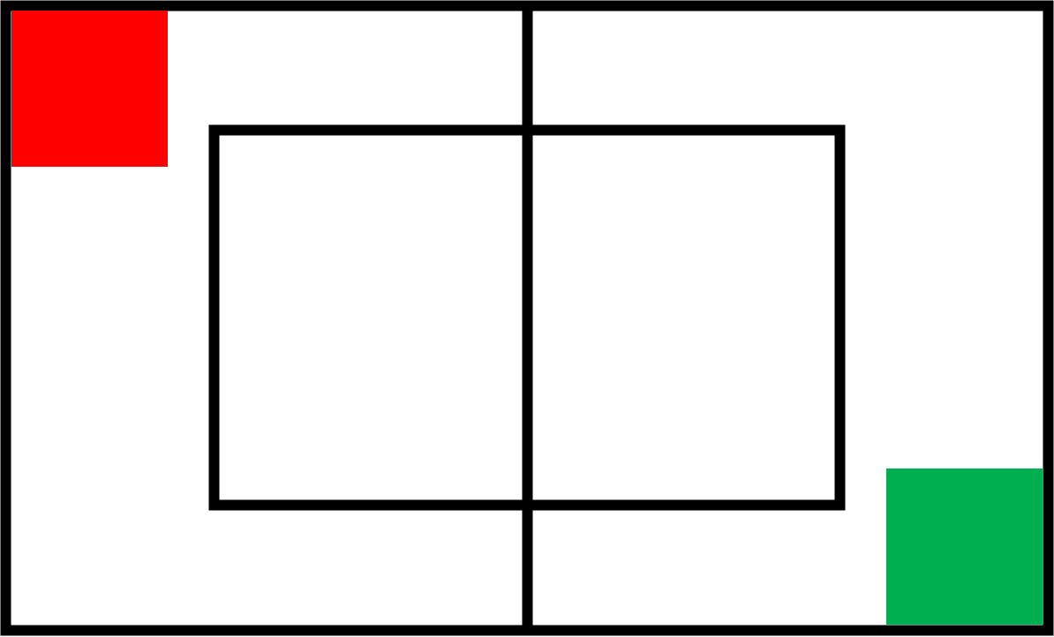
Robotverseny iskolánkban

Slide 2
Versenypálya a döntőn

Slide 3
A döntőről
A versenypálya minden korosztálynak azonos
A feladat minden korosztálynak más
Péntekenként 14 órától lehet jönni gyakorolni
További információk:
  Esztergom Eszter tanárnőnél
  Zirci Zoltán tanár úrnál

Slide 4
Korosztályok
A. korosztály 9-10. évfolyam
B. korosztály 11-12. évfolyam
C. korosztály 13. évfolyam

Slide 5
Elődöntő eredményei
 | A | B | C
1. | RuntimeError | DreamTeam | Együtt6ók
2. | R2D2 | Mikrobi | Észvész
3. | Mázli | Optimus | LeGo

